Slide 1
KYSUCE,
SÚĽOVSKÉ SKALY,
MALÁ FATRA
-ŽILINA

Slide 2
Veľká Rača
s výškou 1236,1 m n. m. je najvyšší vrch Kysuckých Beskýd.
Leží približne 12 km východne od Čadce.
Vrcholom prechádza štátna hranica s Poľskom.

Slide 3
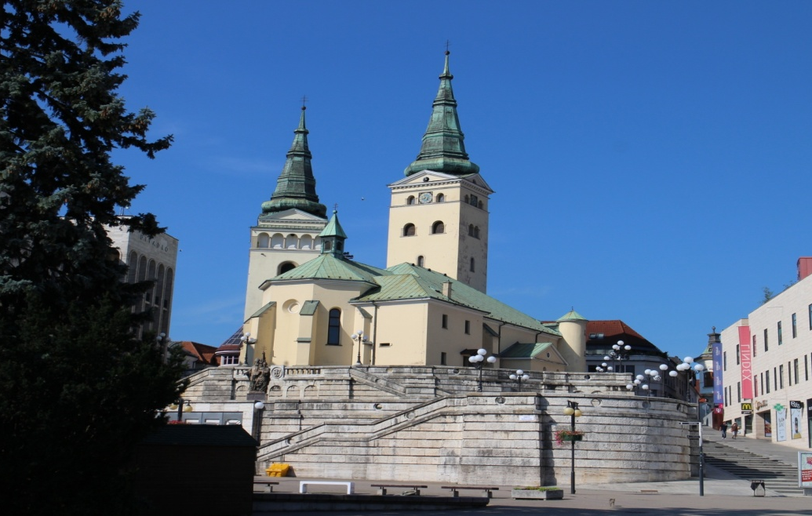
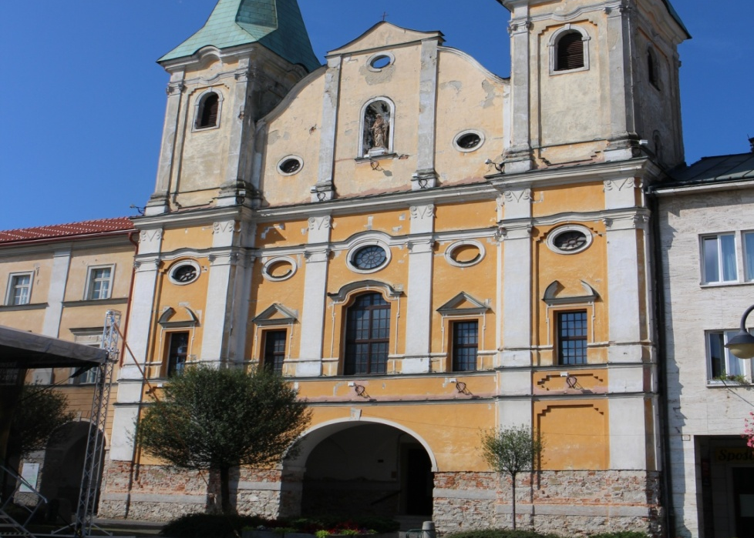
Žilina
Burianova veža
a kostol Najsvätejšej Trojice
Jezuitský kostol Obrátenia sv. Pavla

Slide 4
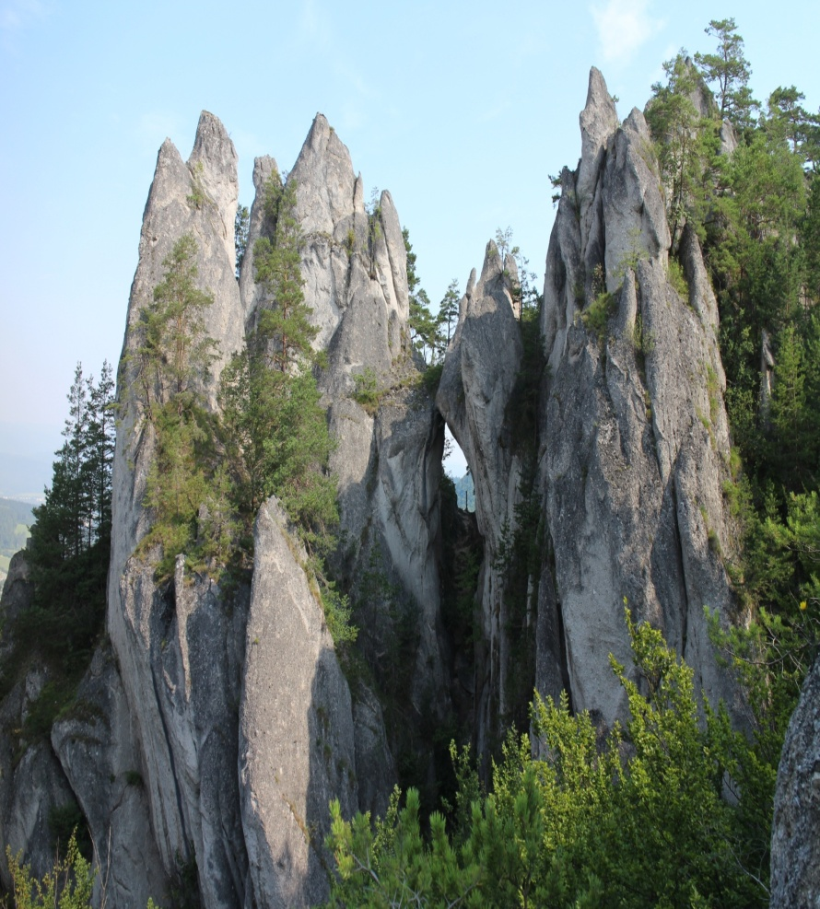
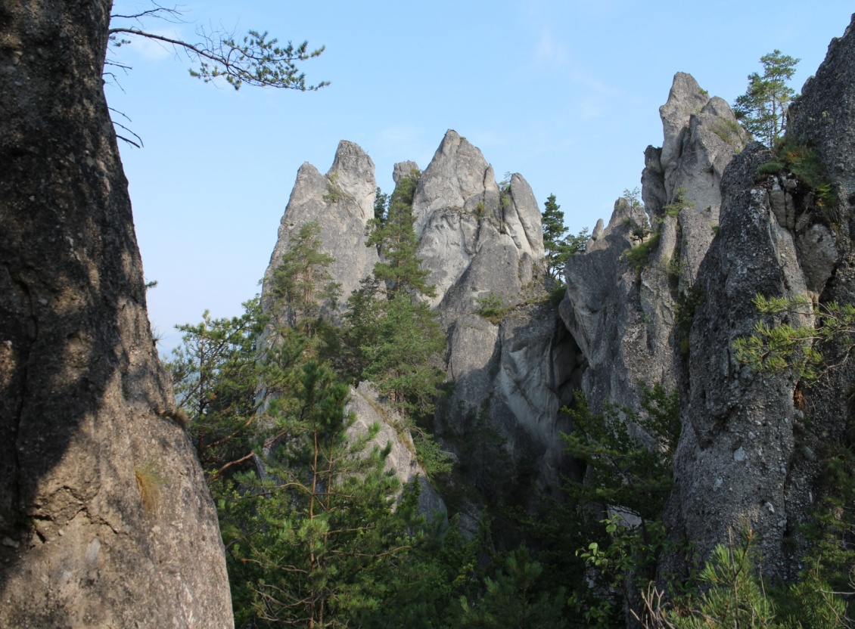
Súľovské skaly
Skalná stena s oknom

Slide 5
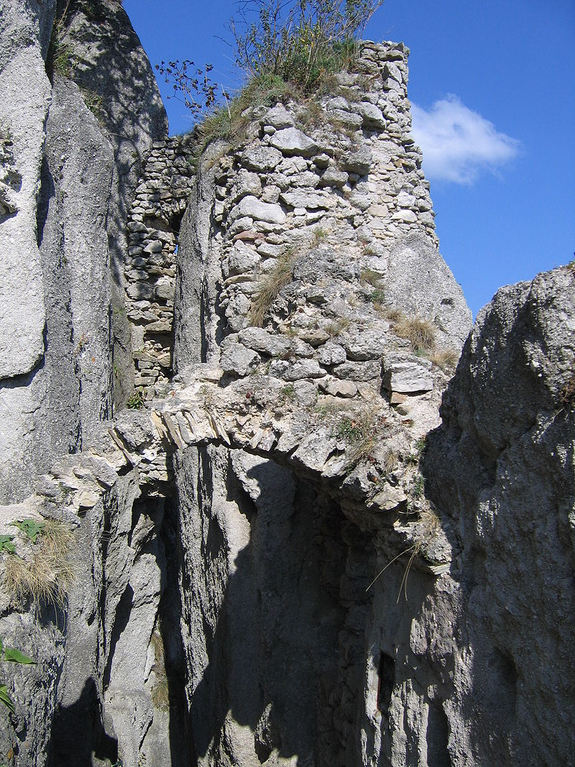
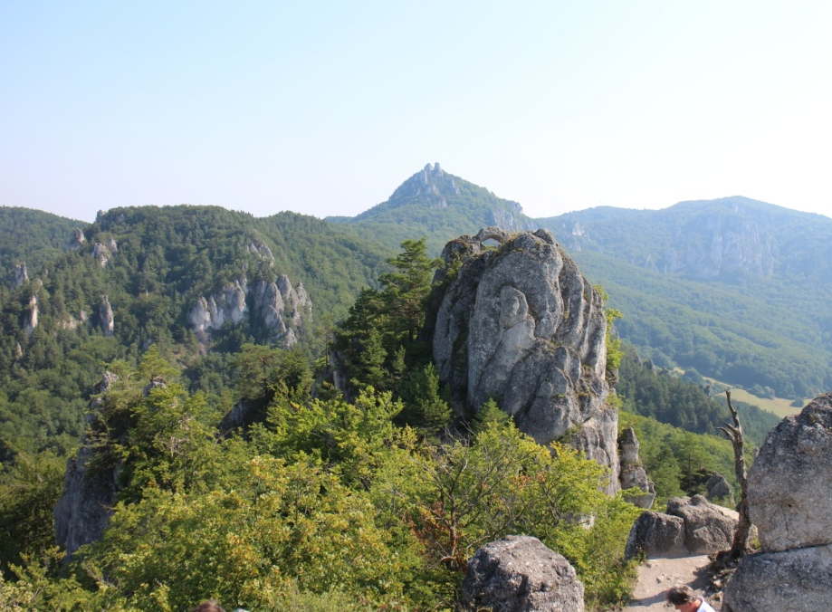
Súľovský hrad
Hrad bol postavený medzi troma mohutnými skalnými útvarmi.
Na ruine možno ešte rozoznať,
ako sa základy hradného objektu prispôsobovali terénu.
Hradný areál sa skladal
z horného a dolného hradu,
pričom vzdialenosť medzi týmito dvoma časťami hradu
možno odhadnúť na 25 metrov,
výškový rozdiel
od úrovne dolného hradu
k podlažiu prvého poschodia horného hradu je 14 metrov.
Výška ruiny je približne 18 metrov.

Slide 6
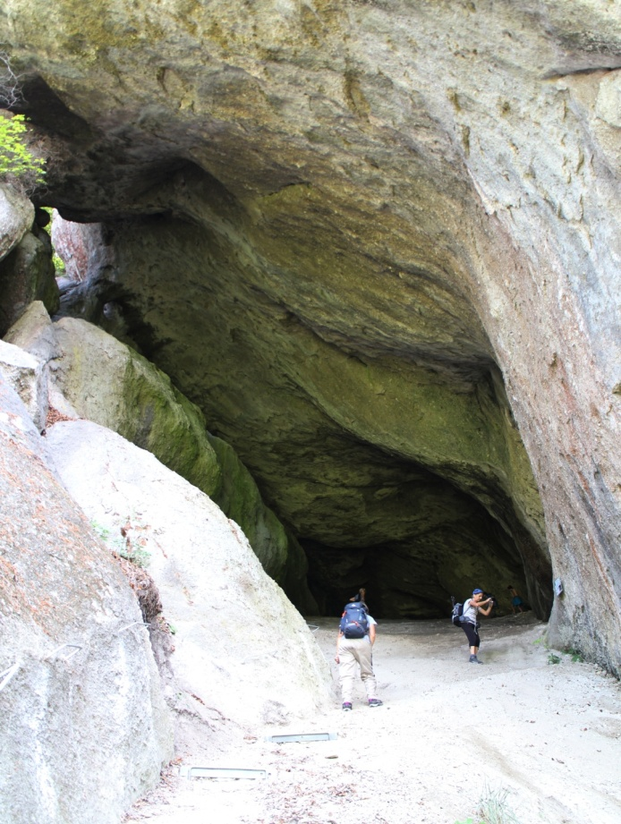
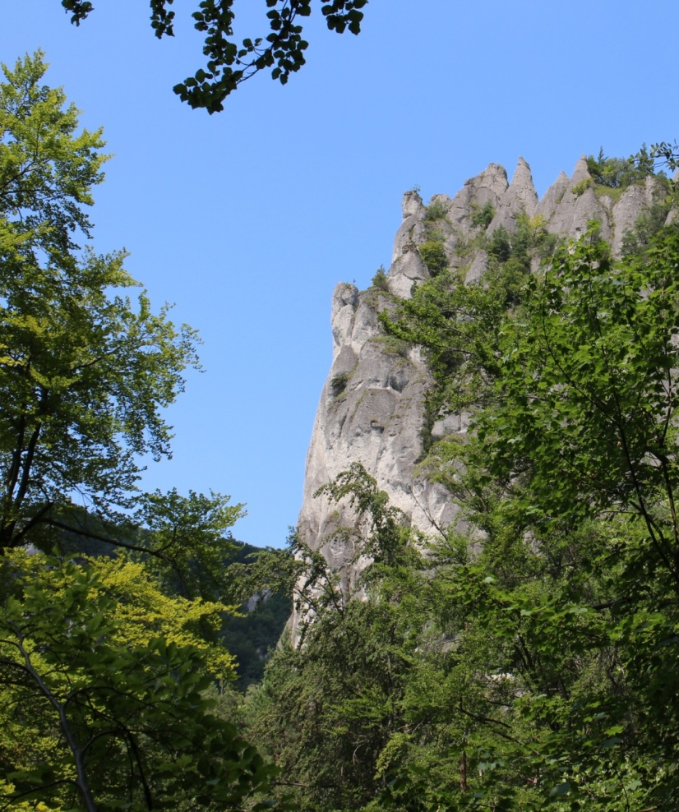
Šarkania diera
Odvážny vstup diery

Slide 7
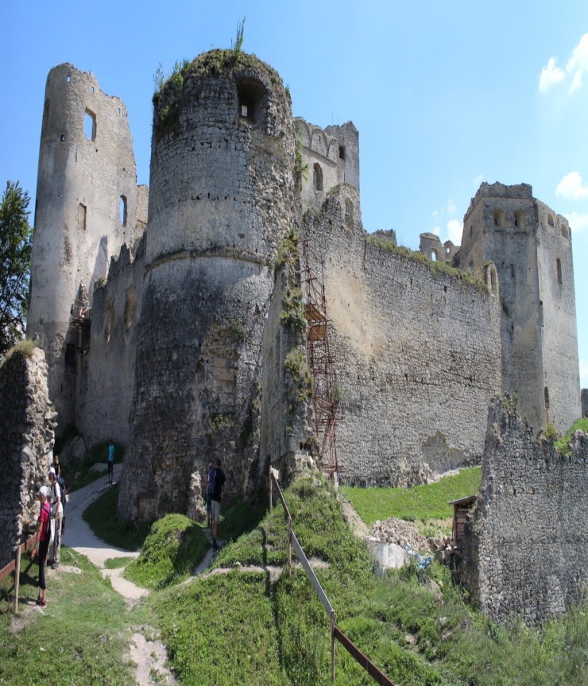
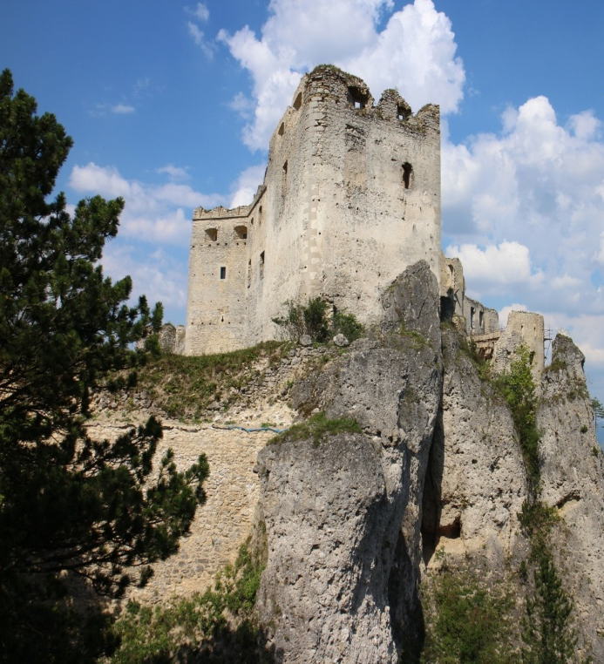
Lietavský hrad
Svojou rozlohou patrí medzi najväčšie hrady
na Slovensku

Slide 8
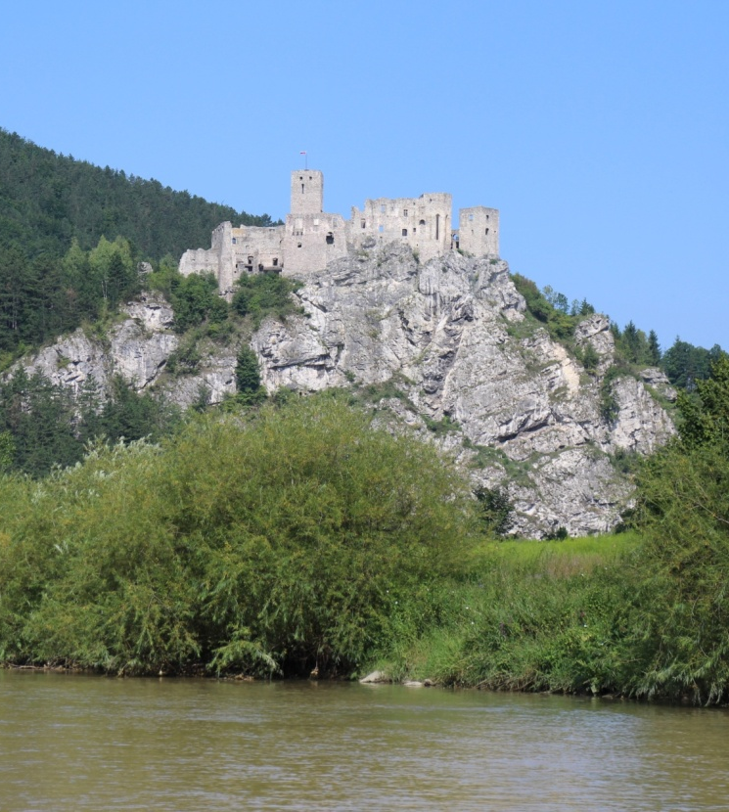
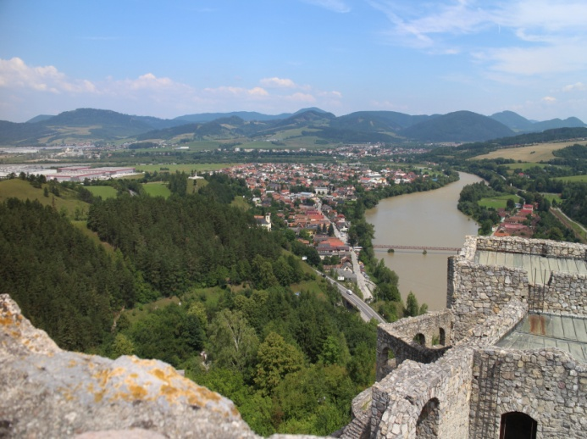
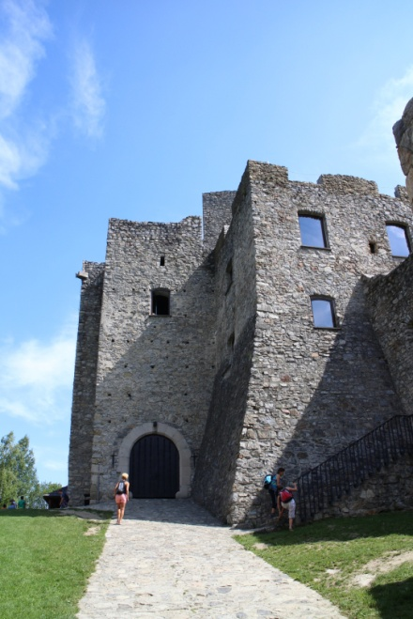
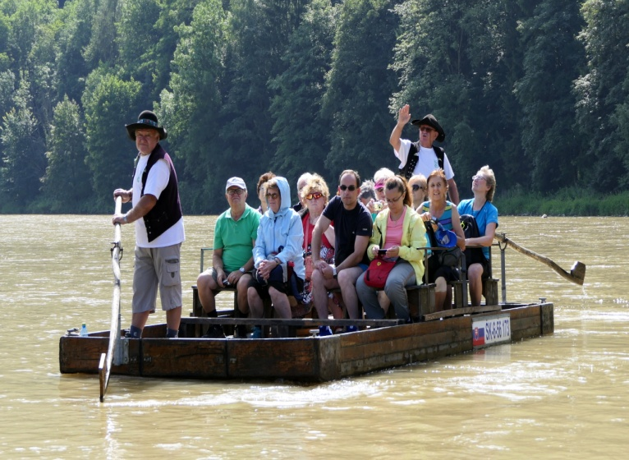
Hrad STREČNO
Strečiansky hrad
mal výhodnejšiu polohu ako Starhrad, najmä z hľadiska vyberania mýtneho a ochrany vodného brodu.
Dva hrady v tesnej blízkosti
však mali svoje opodstatnenie.
splav na Váhu

Slide 9
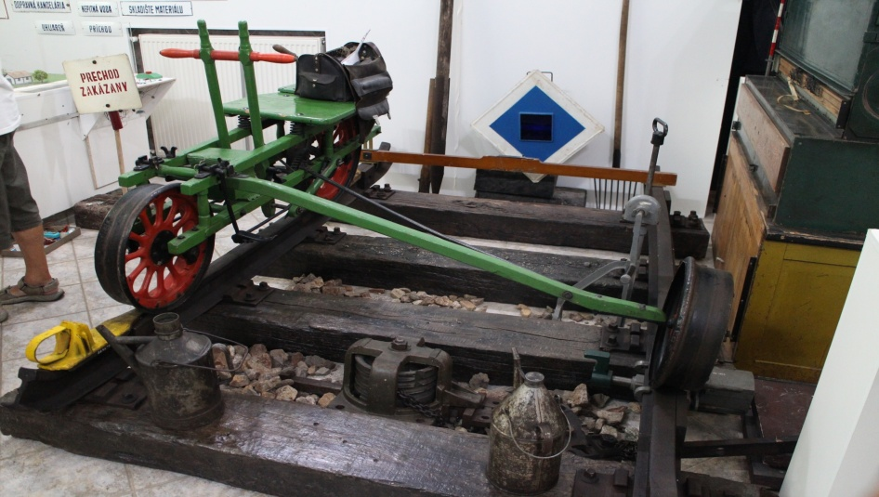
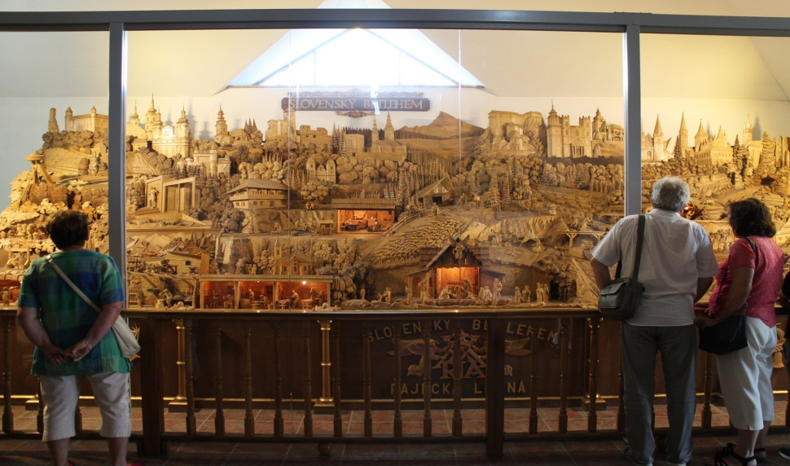
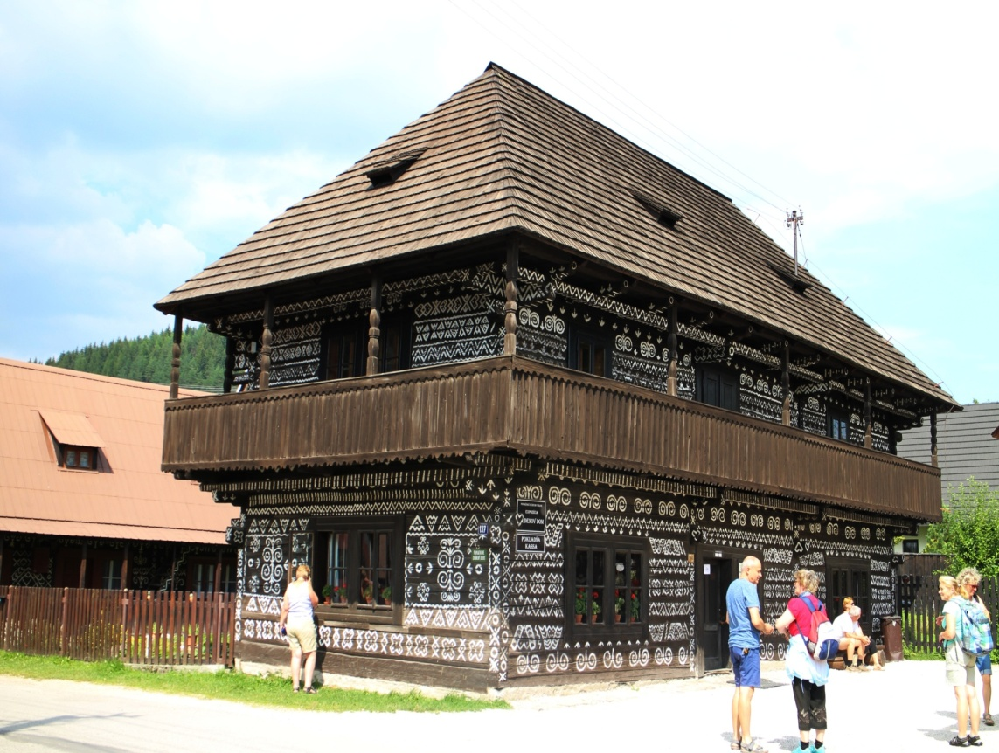
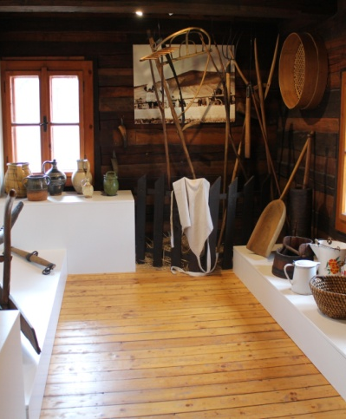
RAJECKÁ LESNÁ Slovenský betlehem
s pohyblivými figúrkami
RAJECKÉ TEPLICE
Múzeum dopravy,
drezina na ľudský pohon
ČIČMANY

Slide 10
Ďakujem za pozornosť
Mgr. Ľubomíra Šajgalová
Zdroje: foto Juraj Borták
internet - wikipédia

